Slide 1
BIKE INFO 31 / 2017
+ 1,1 PS
+ 1,5 Nm
- 0,8 kg
Triumph Bonneville Bobber Mod. 2017 Euro 4

Slide 2
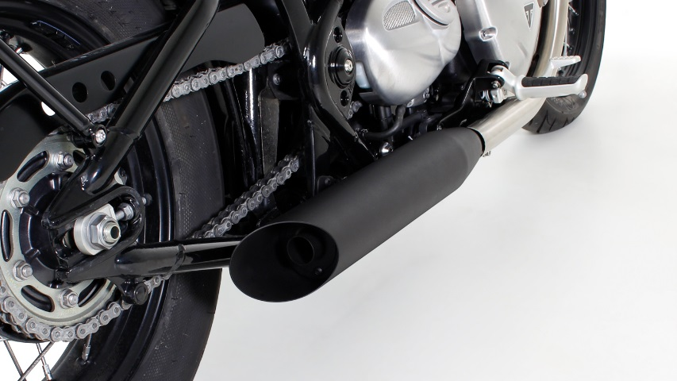
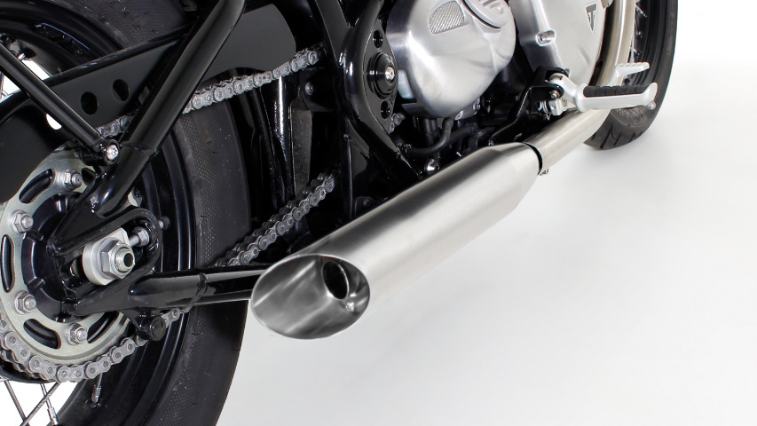
Motorrad / Bike
Gewicht / weight (kg)
 |  |  | stock | REMUS
Außenmantel / sleeve |  |  |  | Edelstahl stainless steel
Schalldämpfer links& rechts silencer left & right |  |  | 5,70 | 4,90
Abbildung kann vom Original abweichen / Picture can deviate from original product

Slide 3
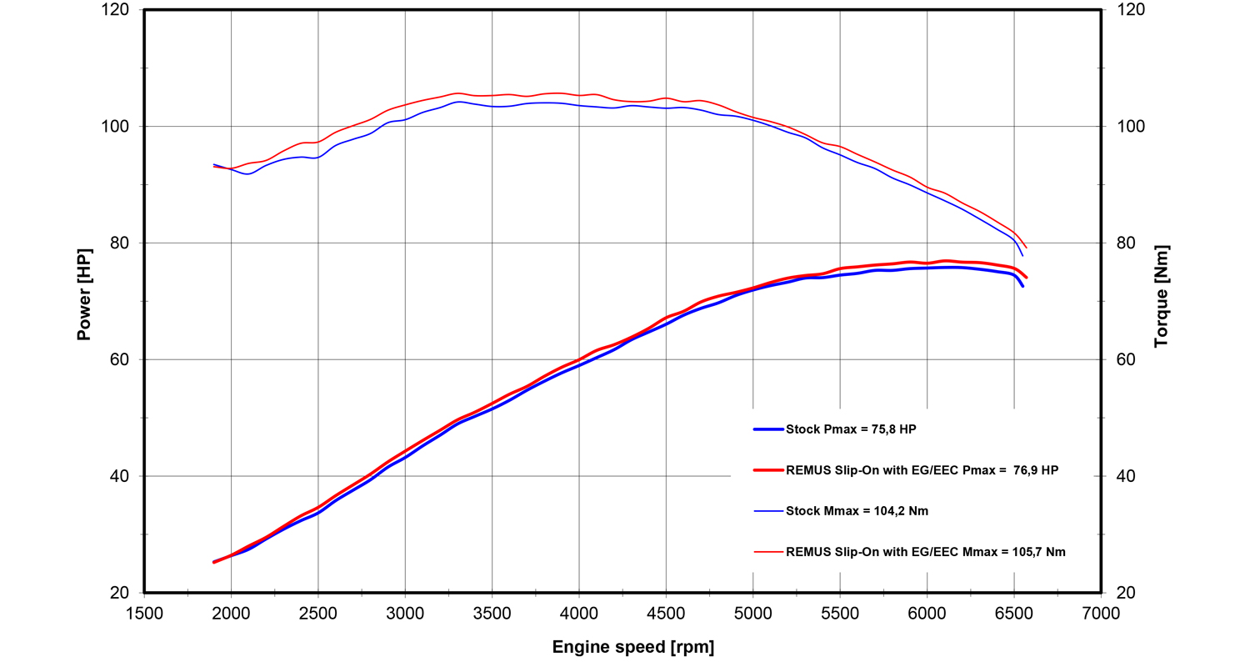
Leistungsdiagramm / Dyno chart
Technische Änderungen und Irrtümer bleiben vorbehalten. Subject to technical alterations and errors.

Slide 4
Artikelliste im Detail / Partnumbers in detail
ARTIKELNUMMERN IM DETAIL / PART NUMBERS IN DETAIL
Modell - type | Bj. year | Ømm | Beschreibung | description | Typ type | Mantel Variante | sleeve version | Artikelnummer part number | EUR exkl. MwSt. EUR excl. VAT
Bonneville Bobber | 17- |  | Slash Cut Schalldämpfer links Ø 84 mm | Slash cut muffler left Ø 84 mm | EG/ABE/EEC | Edelstahl matt | Stainless steel matt | 7102 918117L | 350,00
57 kW, (Euro 4) |  |  | Slash Cut Schalldämpfer rechts Ø 84 mm | Slash cut muffler right Ø 84 mm | EG/ABE/EEC | Edelstahl matt | Stainless steel matt | 7102 918117R | 350,00
 |  |  | Slash Cut Schalldämpfer links Ø 84 mm | Slash cut muffler left Ø 84 mm | EG/ABE/EEC | Edelstahl schwarz | Stainless steel black | 7702 918117L | 350,00
 |  |  | Slash Cut Schalldämpfer rechts Ø 84 mm | Slash cut muffler right Ø 84 mm | EG/ABE/EEC | Edelstahl schwarz | Stainless steel black | 7702 918117R | 350,00
Preise 2017 in Euro exkl. MwSt. / Prices 2017 in Euro excl. VAT! |  |  |  |  |  |  | Irrtum und Änderung vorbehalten / Errors and omission excepted

Slide 5
Artikelliste / Partnumbers
ARTIKELNUMMERN / PART NUMBERS
Modell - type | Bj. year | Ømm | Beschreibung | description | Typ type | Schalldämpfer muffler | Mantel Variante | sleeve version | Setartikelnummer setpartnumber | EUR exkl. MwSt. EUR excl. VAT
Bonneville Bobber | 17- |  | Slash Cut Schalldämpfer links/rechts Ø 84 mm | Slash Cut muffler left/right Ø 84 mm | EG/ABE/EEC | CUSTOM | Edelstahl matt | stainless steel matt | 007102 918117LR | 700,00
57 kW, (Euro 4) |  |  |  |  | EG/ABE/EEC | CUSTOM | Edelstahl schwarz | stainless steel black | 007702 918117LR | 700,00
Preise 2017 in Euro exkl. MwSt. / Prices 2017 in Euro excl. VAT! |  |  |  |  |  |  |  | Irrtum und Änderung vorbehalten / Errors and omission excepted

